Slide 1

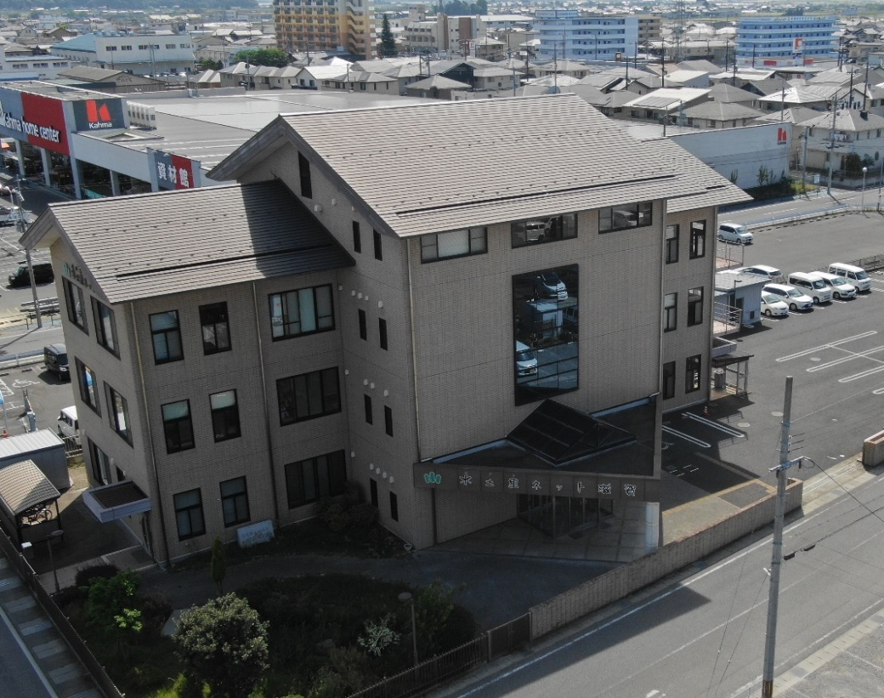
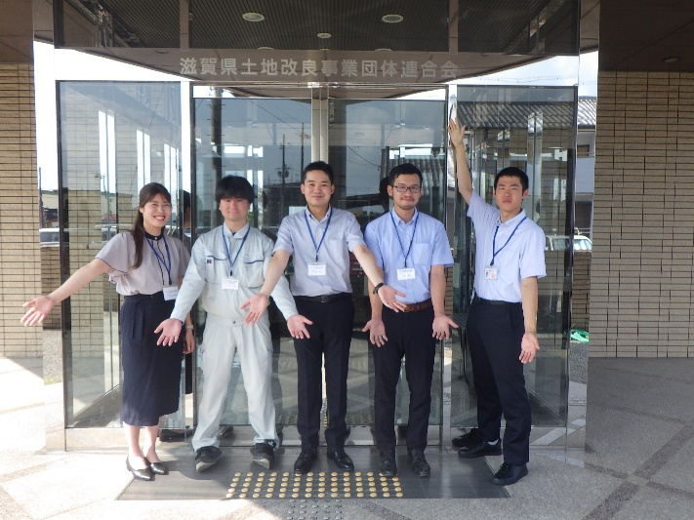
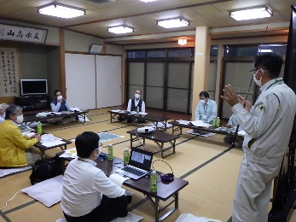
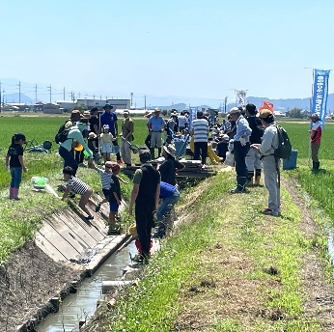
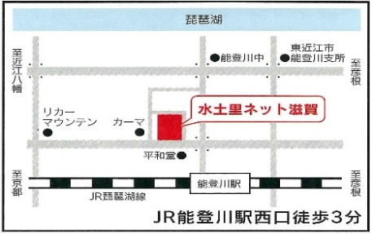
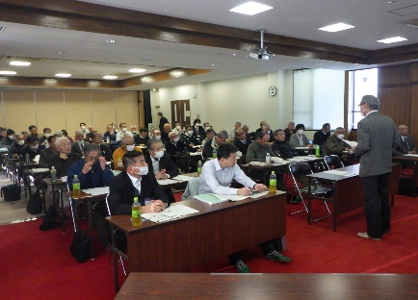

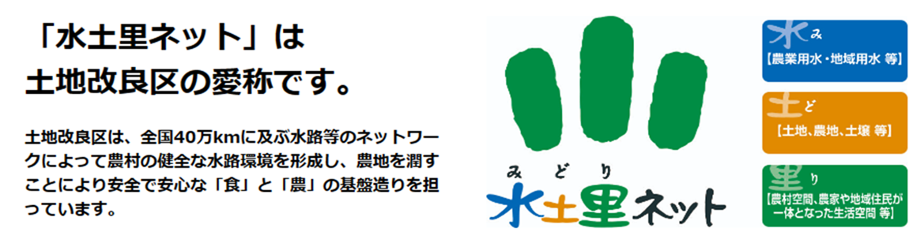
力強い農業、活力ある農村づくりを応援します
一緒に仕事ができるのを楽しみにしています！
滋賀県土地改良事業団体連合会

Slide 2
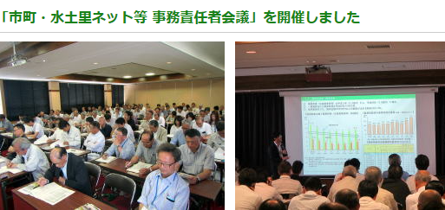
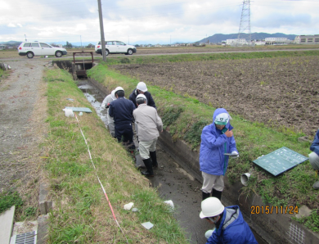
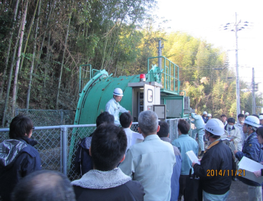
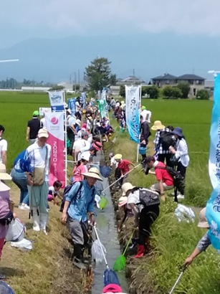
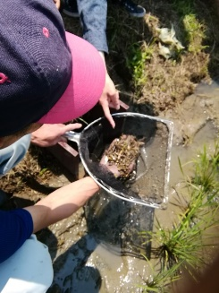
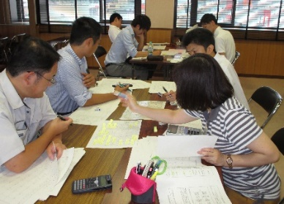
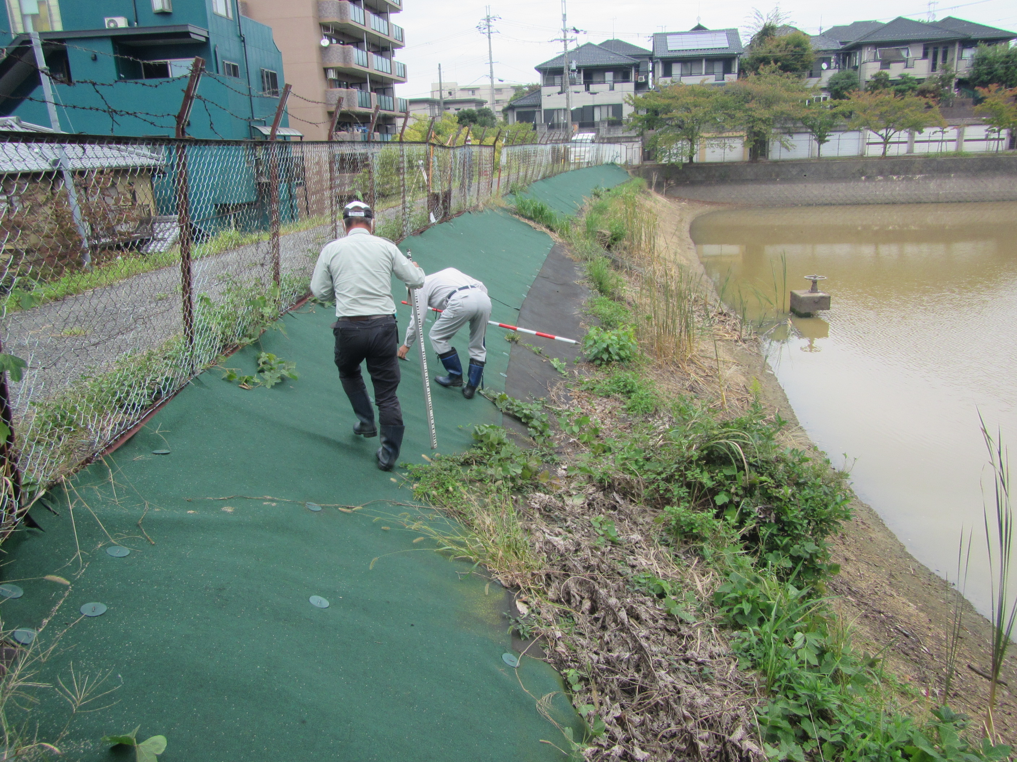
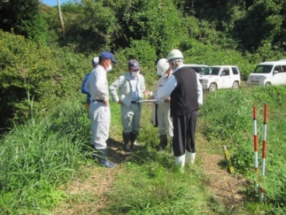
主な仕事の内容について
総務課
・複式簿記による経理事務に関すること
・予算執行、決算に関すること
・経営企画、広報、政策提案に関すること
・土地改良区への会計指導、運営基盤強化の支援に関すること
・法令、条例および定款、規約諸規程に関すること
・事業計画、事業報告に関すること
・総会・理事会・監事会、研修会の開催に関すること など
業務課
農地や水路、ため池、頭首工、揚排水機場等の整備計画・実施設計・積算
農業水利施設の維持管理
台風や洪水等で被災した農地・農業用施設の復旧支援
農地の区画が変更される事業における換地業務
農村活性化の取り組みへの支援 など
【農業基盤管理推進室】
アセットマネジメントセンター
農業水利施設の老朽化対策の指導推進、データベース、技術研修、設計や積算の受託業務
土地改良施設の維持管理・財務管理に対する指導や支援（相談等の助言及び指導含む）、研修・人材育成 等
水利施設の合同診断
施設維持管理研修会
【農村まるごと保全推進担当】
協議会の運営、受託業務、広域に関すること
広域化に関すること、広域化に係る受託、活動組織の受託業務
農村地域の住民活動への支援や再生可能エネルギーに関すること など
【換地担当】
換地業務の促進及び指導
交換分合、農用地集団化の指導・促進
農地の管理強化対策及び換地関係異議紛争処理、賦課金未納対策
水土里ビジョンの策定支援 など
ため池サポートセンター
ため池のハザードマップ作成、耐震診断の受託
ため池の点検、パトロールの受託、ため池に関する技術的相談窓口の設置等
巡回点検
現地相談
魚のゆりかご水田（生き物観察会）

